Slide 1
Webquest
La région
Languedoc-Roussillon
CERC: A2
Caroline Jacobs
caroline_jacobs@hotmail.com

Slide 2
Introduction (1)
Tout au long de cette webquest, vous allez faire une excursion virtuelle dans la région du Languedoc-Roussillon. D’abord, vous allez faire connaissance de la région en général. Puis, c’est à vous de présenter une ville importante.
Cliquez sur l’image pour voir un petit reportage sur la région Languedoc-Roussillon. Quels sont les cinq départements de cette région?

Slide 3
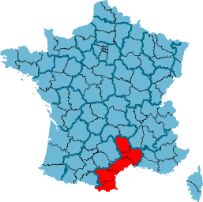
Introduction (2)
Vous connaissez déjà la région ?
Voilà, la région Languedoc-Roussillon.
Elle est située au sud de la France.
Elle se compose de 5 départements : l’Aude, le Gard, le Hérault, la Lozère et les Pyrénées-Orientales.

Slide 4
Introduction (3)
Quelques informations
Superficie : 27 376 km²
Chef-lieu : Montpellier
Habitants : les Languedociens
Saviez-vous que…
…la région se caractérise par sa diversité : la mer, la campagne et les montagnes.
…le nom de la province du Languedoc vient de la langue parlée dans le sud de la France, « la langue d’oc ».
Le drapeau de la région Languedoc-Roussillon.

Slide 5
Introduction à la tâche
L’office de tourisme de la région Languedoc-Roussillon voudrait lancer une nouvelle campagne pour rendre cette région plus attrayante auprès des touristes. On veut distribuer de nouveaux dépliants des villes les plus importantes.
Pour aider l’office de tourisme, vous allez faire un dépliant attrayant d’une ville importante de la région Languedoc Roussillon.
Vous ne savez pas ce que c’est ‘un dépliant’ ? Alors, ici vous trouvez un exemple.

Slide 6
Tâche (1)
Choisissez une des villes de la liste donnée.
Recherchez des informations sur cette ville choisie, comme des curiosités, des faits historiques,…
Créez un dépliant dans lequel vous rassemblez toutes les informations intéressantes (au moins 600 mots).
N’oubliez pas d’y ajouter des photos attrayantes de sorte que les touristes aient envie de passer leurs vacances dans cette région.
Vous rédigez un dépliant d’au moins 1 page (recto-verso).
Il est interdit de copier des phrases entières des sites web dans votre dépliant.

Slide 7
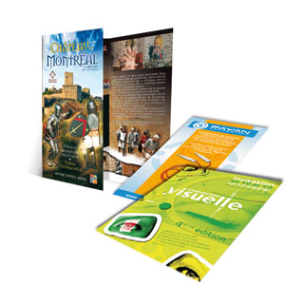
Tâche (2)
Vous allez présenter les curiosités de votre ville choisie aux autres élèves de la classe, à l’aide de votre dépliant. Distribuez quelques copies de votre dépliant dans la classe. La présentation devrait durer au moins 5 minutes.
Vous recevez trois semaines pour faire ce dépliant. Puis, vous envoyez votre dépliant au professeur. La semaine après, vous présentez votre dépliant à vos collègues.

Slide 8
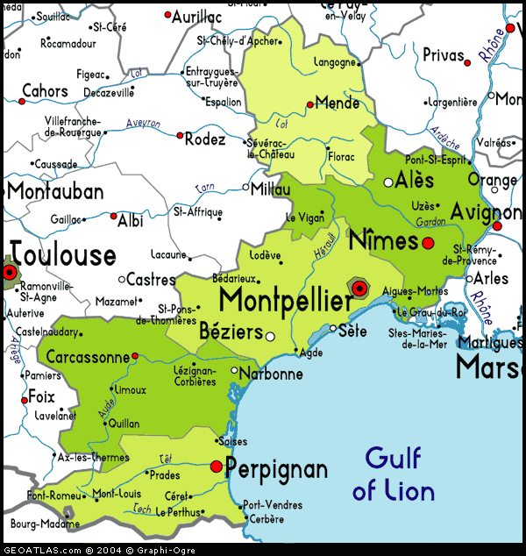
Tâche (3)
Voilà, la liste des villes importantes. Si vous avez choisi une ville, il faut seulement cliquer sur la ville et vous arrivez à la diapositive concernée.
Carcassonne
Nîmes
Montpellier
Perpignan

Slide 9
Processus : Carcassonne
Vous avez choisi Carcassonne !
Voici quelques éléments importants que vous pouvez insérer dans votre dépliant :
Géographie : situation dans la région
Un peu d’histoire de la ville
Gastronomie : plats typiques
Monuments et lieux touristiques :
La Cité de Carcassonne
Le Château Comtal
La basilique Saint-Nazaire
Le canal du Midi et le lac de la Cavayère
…
Excursions à faire
Évènements
Personnes célèbres
Sur la diapositive suivante, vous trouverez quelques sites intéressants.
Retournez à la tâche concrète.

Slide 10
Ressources : Carcassonne
Quelques sites intéressants qui peuvent vous aider :
http://www.france-tourisme-informations.com/languedoc-roussilon/carcassonne.html
http://www.carcassonne-tourisme.com/carcassonne2.nsf/vuetitre/docpgeIntroVisiter
http://www.routard.com/guide_voyage_lieu/3045-carcassonne.htm
Vous avez terminé? Alors, cliquez ici.

Slide 11
Processus : Nîmes
Vous avez choisi Nîmes !
Voici quelques éléments importants que vous pouvez insérer dans votre dépliant :
Géographie : situation dans la région
Un peu d’histoire de la ville
Gastronomie : plats typiques
Monuments et lieux touristiques :
L’amphithéâtre ‘Arènes’
Le Jardin de la Fontaine
La Maison Carrée
La cathédrale Saint Castor
Sommières
…
Excursions à faire
Évènements
Personnes célèbres
Sur la diapositive suivante, vous trouverez quelques sites intéressants.
Retournez à la tâche concrète.

Slide 12
Ressources : Nîmes
Quelques sites intéressants qui peuvent vous aider :
http://www.ot-nimes.fr/accueil.html
http://www.france-tourisme-informations.com/languedoc-roussilon/nimes.html
http://www.nimes.fr/index.php?id=1686
http://www.routard.com/guide_voyage_lieu/4062-nimes.htm
Vous avez terminé ? Alors, cliquez ici.

Slide 13
Processus : Montpellier
Vous avez choisi Montpellier !
Voici quelques éléments importants que vous pouvez insérer dans votre dépliant :
Géographie : situation dans la région
Un peu d’histoire de la ville
Gastronomie : plats typiques
Monuments et lieux touristiques :
La Cathédrale Saint-Pierre
L’Esplanade Charles de Gaulle
Le Jardin des plantes
Le quartier d’Odysseum
Les Folies
…
Excursions à faire
Évènements
Personnes célèbres
Sur la diapositive suivante, vous trouverez quelques sites intéressants.
Retournez à la tâche concrète.

Slide 14
Ressources : Montpellier
Quelques sites intéressants qui peuvent vous aider :
http://www.ot-montpellier.fr/
http://www.france-tourisme-informations.com/languedoc-roussilon/montpellier.html
http://www.montpellier.fr/
http://www.routard.com/guide/code_dest/montpellier.htm
Vous avez terminé ? Alors, cliquez ici.

Slide 15
Processus : Perpignan
Vous avez choisi Perpignan !
Voici quelques éléments importants que vous pouvez insérer dans votre dépliant :
Géographie : situation dans la région
Un peu d’histoire de la ville
Gastronomie : plats typiques
Monuments et lieux touristiques :
Le Château de Valmy
Le Couvent des Minimes
Le Palais des Rois de Majorque
Le Campo Santo
Le Cathédrale Saint Jean Baptiste
…
Excursions à faire
Évènements
Personnes célèbres
Sur la diapositive suivante, vous trouverez quelques sites intéressants.
Retournez à la tâche concrète.

Slide 16
Ressources : Perpignan
Quelques sites intéressants qui peuvent vous aider :
http://www.perpignantourisme.com/
http://www.france-tourisme-informations.com/languedoc-roussilon/perpignan.html
http://www.routard.com/guide_voyage_lieu/3465-perpignan.htm
Vous avez terminé ? Alors, cliquez ici.

Slide 17
Evaluation
Avant la présentation, vous remettez le dépliant au professeur. Ce texte écrit comptera pour 60% des points :
L’originalité, les images / la visualisation | 15%
Le contenu et la structure | 25%
La grammaire et le vocabulaire | 20%
La présentation de votre dépliant comptera pour 40% des points:
La présentation orale, la prononciation | 20%
La structure et le contenu de la présentation | 20%

Slide 18
Conclusion
Vous avez fait la connaissance d’une région de la France.
Vous avez découvert la richesse historique et contemporaine de la région Languedoc-Roussillon.
Vous avez appris à rechercher des informations générales et spécifiques Internet.
Vous avez apprécié les informations et vous avez peut-être même envie de découvrir la région en réalité.
Vous avez lu, écrit et parlé le français, ce qui améliore vos compétences linguistiques.
Vous avez appris à faire une présentation intéressante sur votre ville choisie à l’aide de votre dépliant.

